Slide 1
PowerPoint vježba

Slide 2
Obreži (cropaj) fotografiju tako da rub fotografije bude što bliže majmunu.

Slide 3
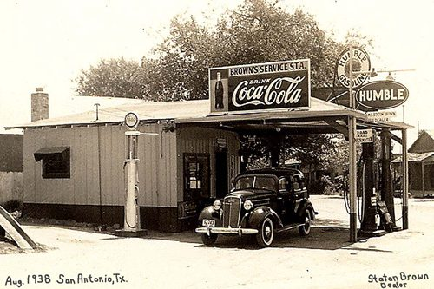
Napravi okvir smeđe boje debljine 2pt oko fotografije i osjenči ga

Slide 4
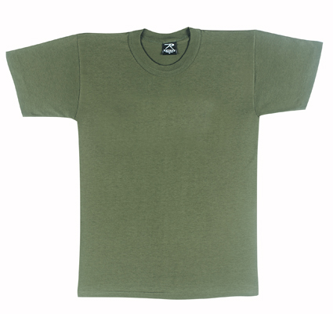
Izbriši pozadinu loga i premjesti ga na majicu.

Slide 5
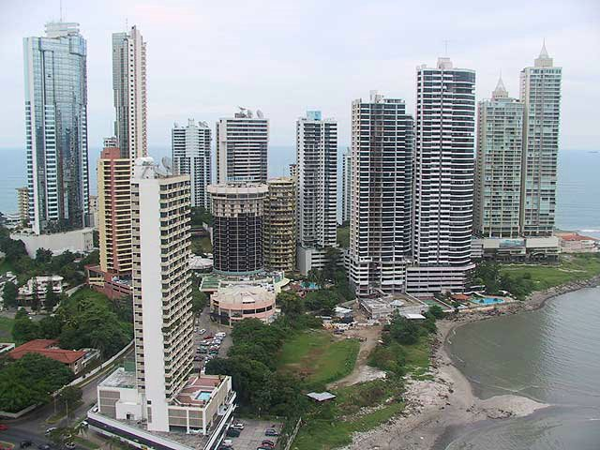
Promjeni boju fotografije na sljedeci nacin: Stavi transparency (prozirnost) na 80%, promjeni boju u plave tonove i raširi je preko cijelog slidea.

Slide 6
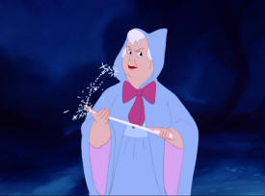
Stavi fotografiju u okrugli okvir i dodaj 3D stil okviru.

Slide 7
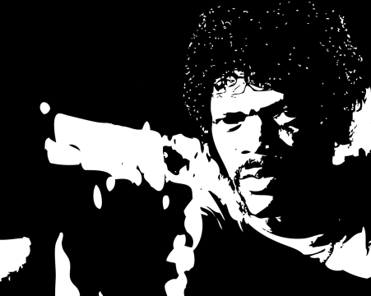
Posloži fotografije u tri savrseno poravnata stupca i retka (matrica 3X3).

Slide 8
Dodaj prijelaz (transition) između ovog i prethodnog slidea.

Slide 9
Promjeni pozadinsku boju ovog slidea u svijetlo plavu i nakon toga dodaj hijerarhijske oznake listi.
Što sve možemo koristiti kao mamac za miševe:
Hrana koju možemo staviti u mišolovku je:
Maslac od kikirikija
Kremasti, ne sa komadicima
Sir Gouda ili Ementaler
Suhu hranu za mačke

Slide 10
Dodaj animaciju sljedecim oznakama, svaka se treba pojavljivati posebno.
Oznaka 1
Oznaka 2
Oznaka 3
Oznaka 4

Slide 11
Dodaj Art grafiku ( 5 clipart fotografija), i dodaj animaciju svakoj grafici koju dodas.

Slide 12
Pokušaj pronaci jos nekakav alat ili trik koji mozes dodati na ovaj slajd. Što je kreatvnije to bolje.

